Slide 1
CHÀO MỪNG THẦY CÔ VÀ CÁC EM

Slide 2
KIỂM TRA BÀI CŨ
Phân biệt cơ quan tương đồng và cơ quan tương tự về nguồn gốc, chức năng?
Tiêu chí so sánh | Cơ quan tương đồng | Cơ quan tương tự
Nguồn gốc
Chức năng
Cùng 1 nguồn gốc
Khác nguồn gốc
Khác nhau
Giống nhau

Slide 3
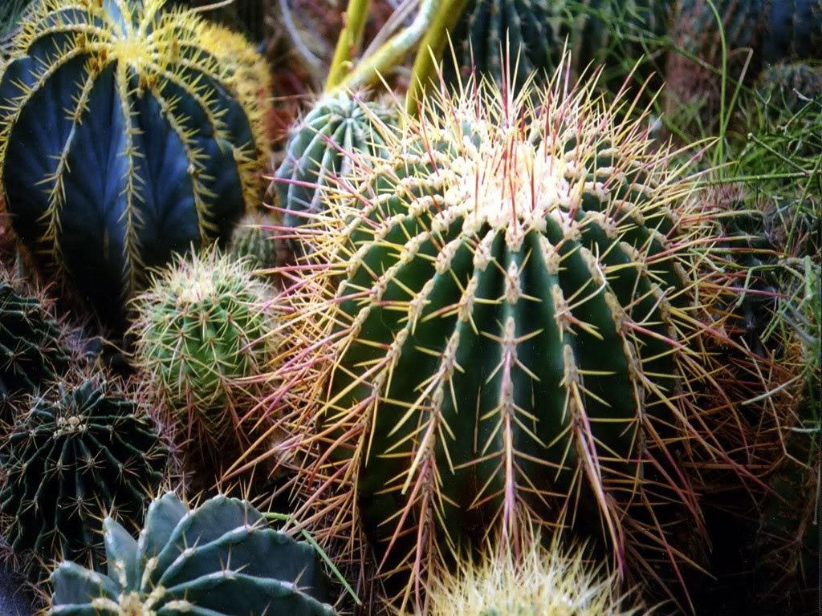
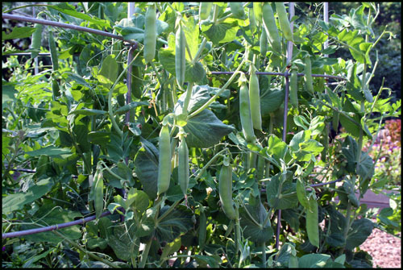
KIỂM TRA BÀI CŨ
Cơ quan tương đồng
GAI XƯƠNG RỒNG
TUA CUỐN ĐẬU HÀ LAN
Là biến dạng của lá

Slide 4
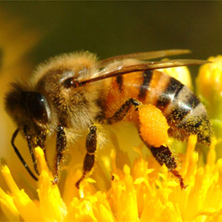
KIỂM TRA BÀI CŨ
Cơ quan tương tự
Cánh ong
phát triển
từ mặt lưng
của phần ngực
Cánh chim
là biến dạng
của chi trước

Slide 5
KIỂM TRA BÀI CŨ
Xem bảng sau, hãy nhận xét gì sự sai khác trình tự axit amin trong chuỗi Hemoglobin giữa các loài trong bộ linh trưởng so với con người?
Các loài trong bộ linh trưởng | Tinh tinh | Gôrila | Vượn Gibbon | Khỉ Rhezus | Khỉ sóc
Số axit amin khác so với người | 0 | 1 | 3 | 8 | 9
Các loài có quan hệ họ hàng càng gần nhau thì trình tự, tỷ lệ các axit amin và các nucleotit càng giống nhau và ngược lại.
Sự sai khác về các axit amin trong chuỗi hemôglôbin giữa các loài trong bộ Linh trưởng

Slide 6
‎BÀI 25
HỌC THUYẾT TIẾN HÓA LAMAC
VÀ HỌC THUYẾT TIẾN HÓA ĐACUYN

Slide 7
Ai là người bác bỏ duy tâm siêu hình?
I. HỌC THUYẾT TIẾN HÓA LAMAC
Lamac

Slide 8
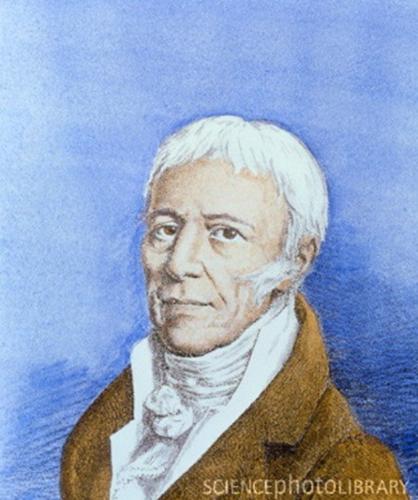
I. HỌC THUYẾT TIẾN HÓA LAMAC
- Lamac là nhà sinh học người Pháp (1744 - 1829).
- Năm 1809, ông đã công bố học thuyết tiến hóa đầu tiên.
- Lamac đã thấy được các loài bị biến đổi dưới tác động của môi trường chứ không phải là các loài bất biến.
Notes:
Trường THPT Phạm Phú Thứ
Tổ Sinh – Công nghệ.

Slide 9
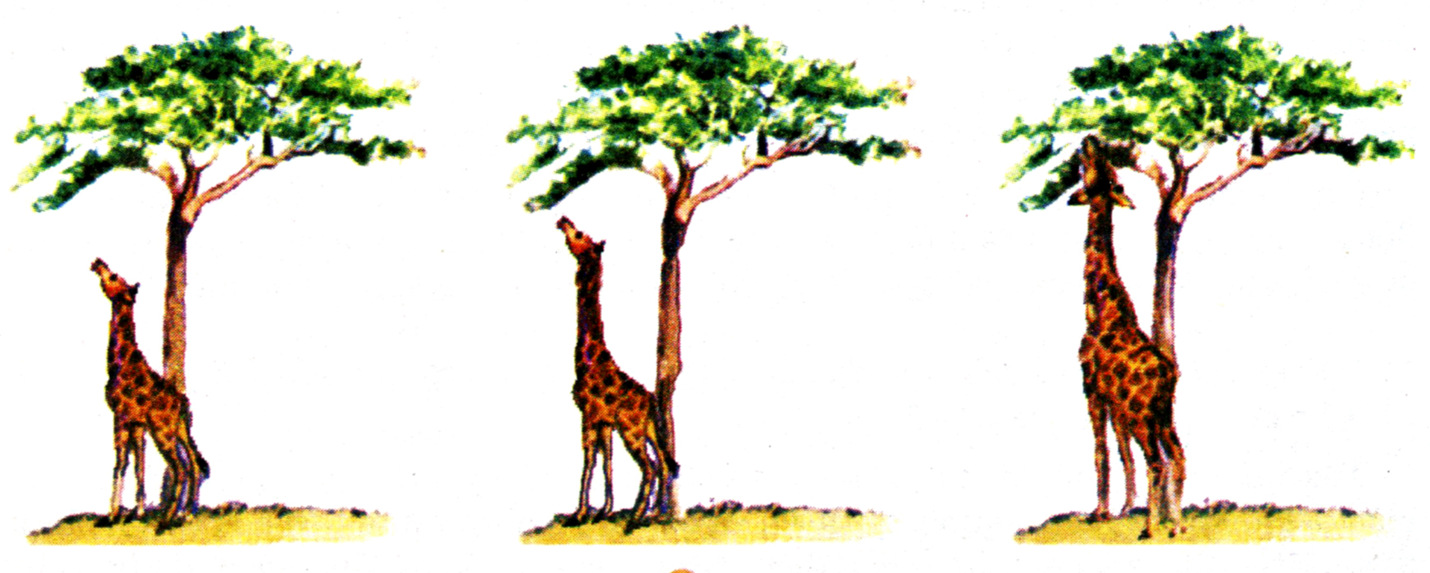
I. HỌC THUYẾT TIẾN HÓA LAMAC
Loài ban đầu (Hươu cổ ngắn)
(Hươu cổ trung bình)
Loài hiện tại (Hươu cao cổ)
Môi trường thay đổi
→ thay đổi tập quán
Tích lũy những biến đổi nhỏ
truyền lại cho đời sau
Sự hình thành loài Hươu cao cổ theo quan điểm Lamac

Slide 10
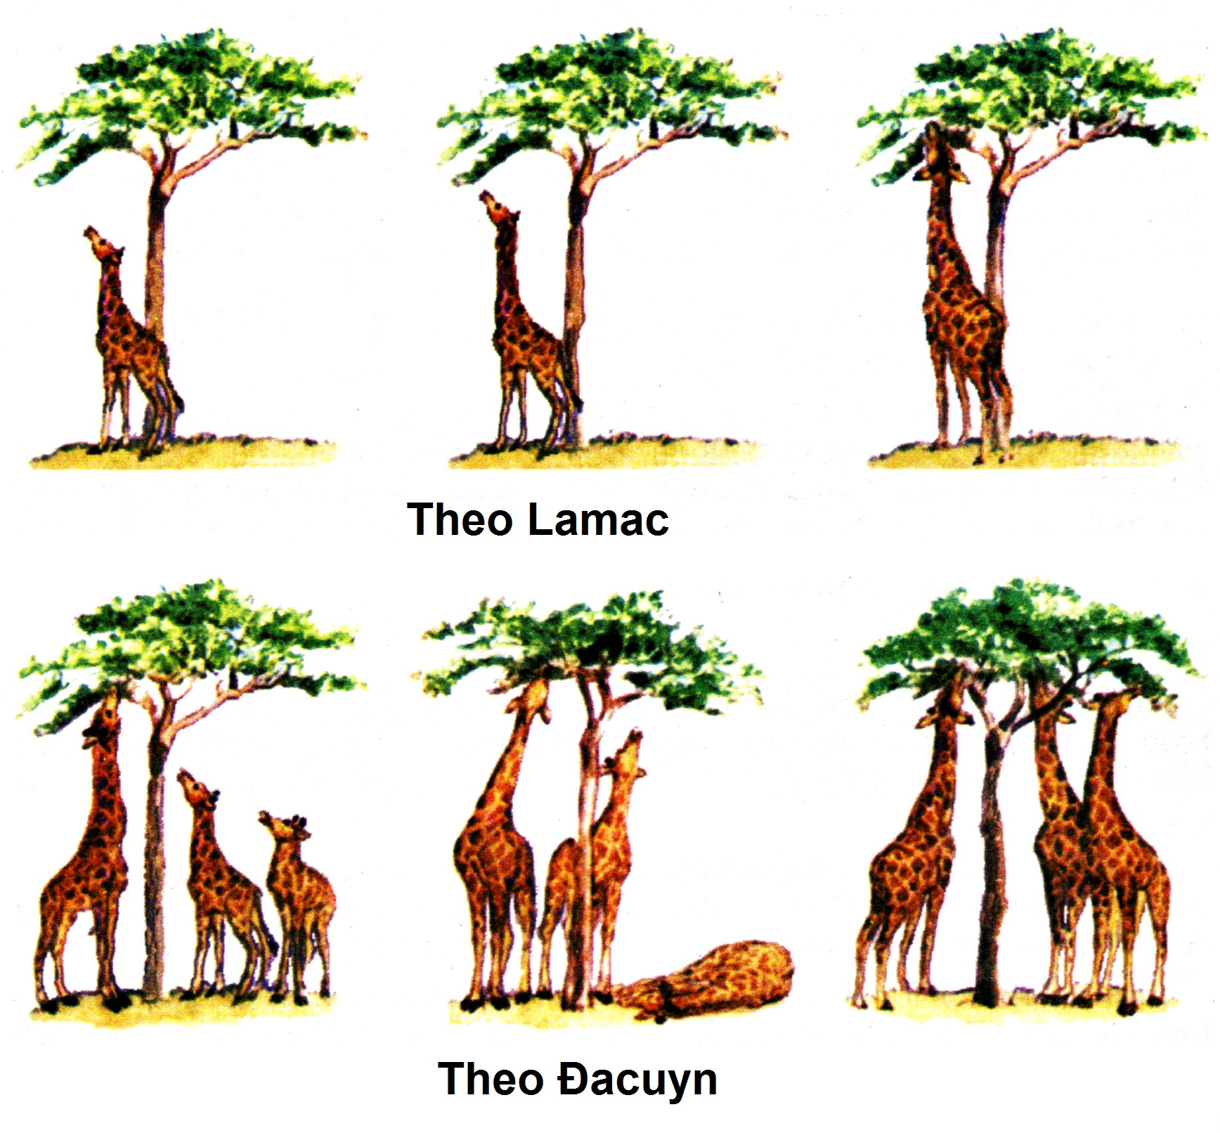
II. HỌC THUYẾT TIẾN HÓA ĐACUYN

Slide 11
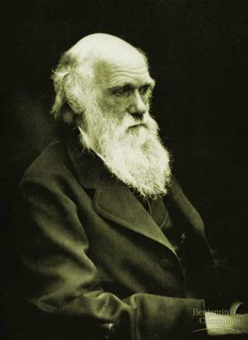
TIỂU SỬ ĐACUYN
II. HỌC THUYẾT TIẾN HÓA ĐACUYN
- Đacuyn (Charles Darwin) sinh năm 1809 tại Vương quốc Anh và mất năm 1882.
- 22 tuổi tham gia chuyến hành trình vòng quanh thế giới.
Năm 1859, Đacuyn công bố công trình “Nguồn gốc các loài” giải thích sự hình thành loài từ một tổ tiên chung bằng cơ chế chọn lọc tự nhiên.

Slide 12
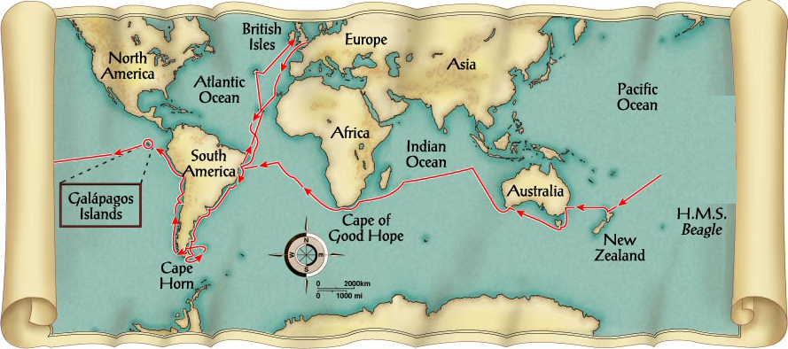
Hành trình vòng quanh thế giới của Đacuyn trên tàu Beagle (1831-1836)

Slide 13
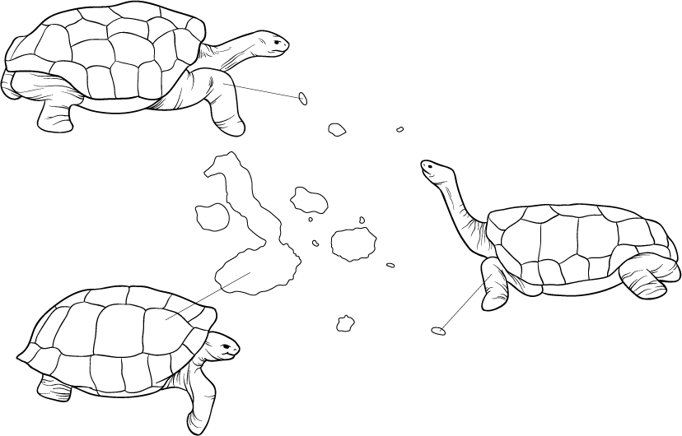
Vài mẫu rùa quan sát được của Đacuyn
Pinta
Marchena
Tower
Pinta mai trung gian
Fernandina
James
Santa Cruz
Isabela
Santa Fe
Đảo Hood
mai yên ngựa, tụt sau
Floreana
Hood
Isabela
mai hình vßm, ®Èy vÒ tr­íc

Slide 14
Đacuyn là người quan sát tinh tế…

Slide 15
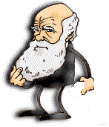
Tại sao?

Slide 16
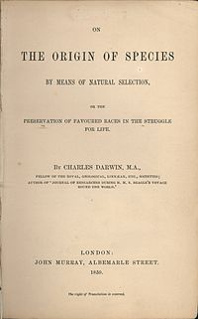
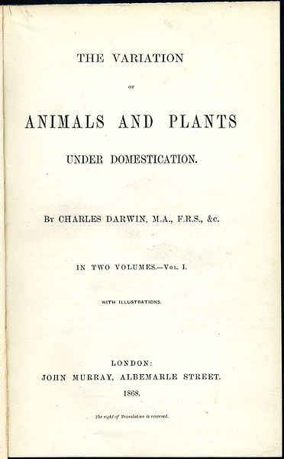
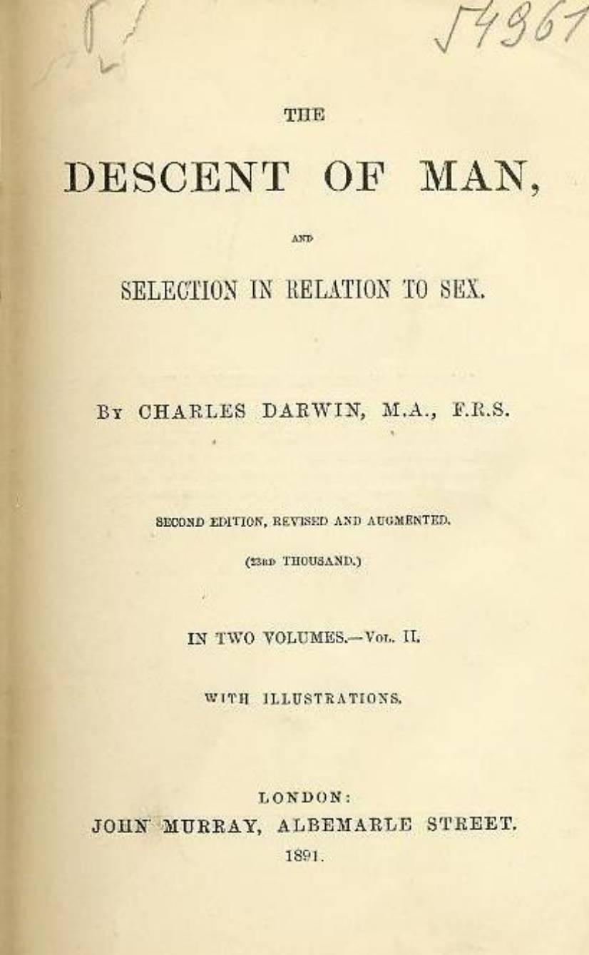
Nguồn gốc muôn loài (1859)
Sự biến đổi của vật nuôi cây trồng (1868)
Nguồn gốc loài người và sự chọn lọc liên quan đến giới tính (1872)

Slide 17
Quan sát của Đacuyn
- Tất cả các loài sinh vật luôn có xu hướng sinh ra một số lượng con nhiều hơn nhiều so với số con có thể sống sót đến tuổi sinh sản.

Slide 18
Quan sát của Đacuyn
- Các cá thể của cùng bố mẹ mặc dù giống với bố mẹ nhiều hơn so với cá thể không có họ hàng nhưng chúng vẫn khác biệt nhau về nhiều đặc điểm (Biến dị cá thể).
- Phần lớn các biến dị này được di truyền cho thế hệ sau.

Slide 19
Quan sát của Đacuyn
- Quần thể sinh vật có xu hướng duy trì kích thước không đổi trừ những khi có biến đổi bất thường về môi trường.

Slide 20
1. Nhân tố tiến hoá: biến dị, di truyền và chọn lọc.
a. Biến dị
Biến dị đồng loạt: phát sinh ở tất cả các cá thể theo 1 hướng xác định tương ứng với điều kiện ngoại cảnh hay tập quán hoạt động, ít có ý nghĩa trong tiến hoá và chọn giống.
Biến dị cá thể: xuất hiện trong quá trình sinh sản ở từng cá thể riêng rẽ theo những hướng không xác định, là nguồn nguyên liệu cho tiến hoá và chọn giống.
b. Di truyền: khả năng truyền lại những đặc điểm của bố mẹ cho các thế hệ sau.

Slide 21
1. Nhân tố tiến hoá: biến dị, di truyền và chọn lọc.
c. Chọn lọc
 | Chọn lọc nhân tạo | Chọn lọc tự nhiên
Cơ sở
Nội dung
Kết quả
Vai trò

Slide 22
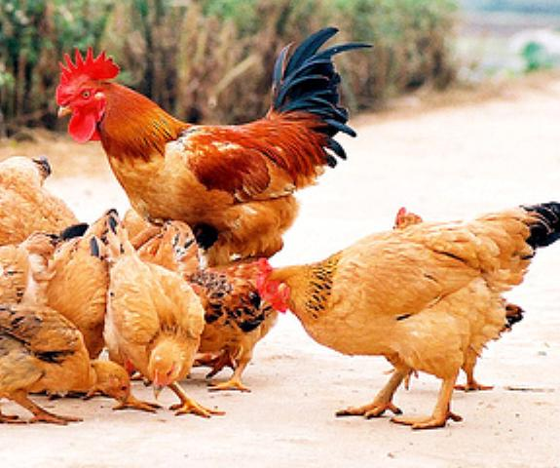
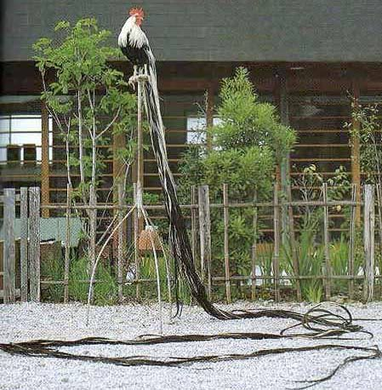
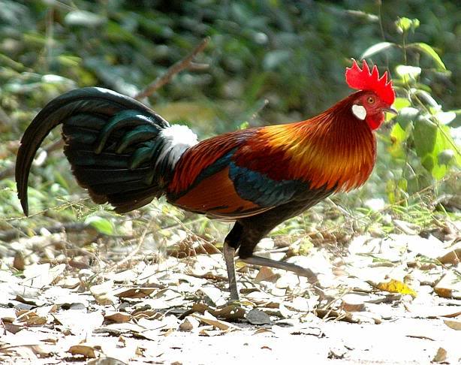
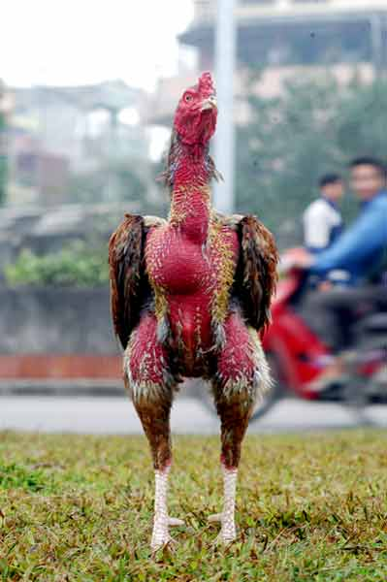
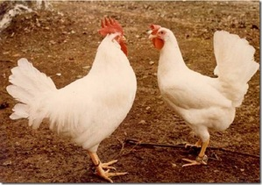
Gà thịt
Gà phượng hoàng
Gà rừng hoang dại
Gà trứng
Gà chọi
Notes:
tất cả những giống kể trên đều xuất phát từ một giống gà rừng ban đầu
Tại sao từ một dạng ban đầu mà lại phát triển ra nhiều dạng gà như bây giờ

Slide 23
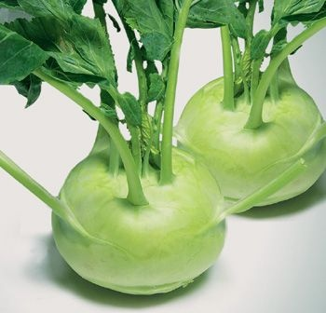
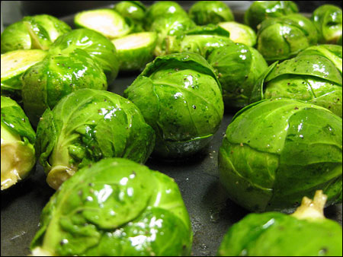
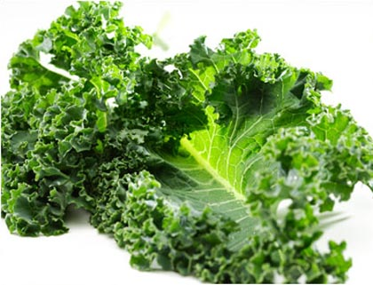
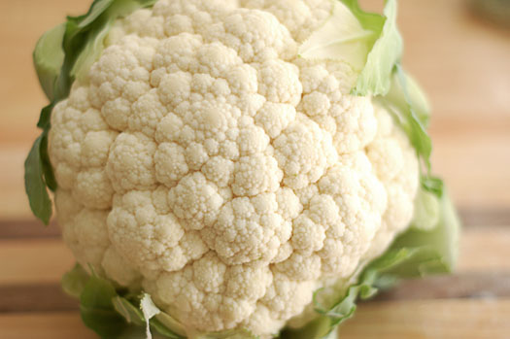
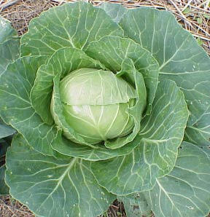
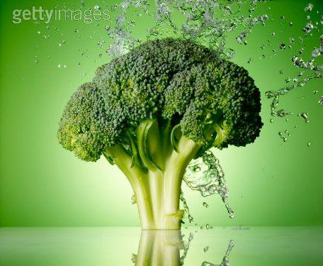
Su hào
Cải Bruxen
Cải xoăn
Súp lơ trắng
Bắp cải
Súp lơ xanh
Mù tạt hoang dại

Slide 24
 | Chọn lọc nhân tạo | Chọn lọc tự nhiên
Cơ sở
Nội dung
Kết quả
Vai trò
Luôn luôn xuất hiện nhiều biến dị cá thể.
Biến dị có lợi cho con người sẽ được giữ lại, đào thải những biến dị bất lợi.
Chọn lọc theo nhiều hướng khác nhau dẫn đến sự phân li tính trạng hình thành nhiều giống vật nuôi, cây trồng thích nghi cao.
Là nhân tố chính quy định chiều hướng và tốc độ biến đổi của các giống vật nuôi, cây trồng.

Slide 25
Kích thước, hình dạng mỏ chim phù hợp với dạng thức ăn của chúng

Slide 26
 | Chọn lọc nhân tạo | Chọn lọc tự nhiên
Cơ sở
Nội dung
Kết quả
Vai trò
Luôn luôn xuất hiện nhiều biến dị cá thể.
Luôn xuất hiện các biến dị.
Những cá thể mang biến dị có lợi cho bản thân sẽ sống sót nhiều hơn, phát triển ưu thế, sinh sản nhiều, con cháu ngày càng đông và ngược lại.
Biến dị có lợi cho con người sẽ được giữ lại, đào thải những biến dị bất lợi.
Chọn lọc theo nhiều hướng khác nhau dẫn đến sự phân li tính trạng hình thành nhiều giống vật nuôi, cây trồng thích nghi cao.
Chỉ có cá thể sinh vật nào thích nghi với điều kiện sống thì mới sống sót, phát triển được
→ Tạo nên loài sinh vật thích nghi.
Là nhân tố chính quy định chiều hướng và tốc độ biến đổi của các giống vật nuôi, cây trồng.
Là nhân tố chính trong quá trình hình thành đặc điểm thích nghi trên cơ thể sinh vật.

Slide 27
II. HỌC THUYẾT TIẾN HÓA ĐACUYN
2. Cơ chế tiến hoá
Sự tích lũy..................................., đào thải................................. dưới tác dụng của chọn lọc tự nhiên.
các biến dị có lợi
các biến dị có hại

Slide 28
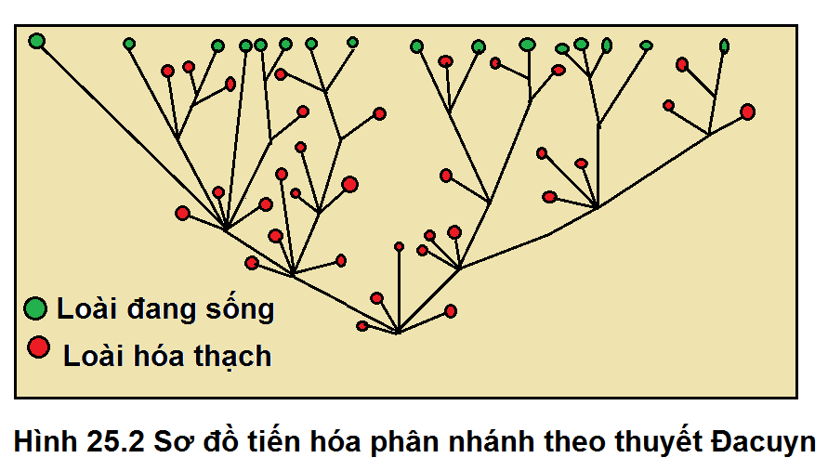
Notes:
Các nhánh của sơ đồ đều xuất phát từ một điểm chung điều này nói lên vấn đề gì trong tiến hóa
Nhận xét số lượng loài đang sống so với số lượng loài hóa thạch
Tại sao có những nhánh cây phát triển rất dài trong khi có những nhánh lại rất ngắn

Slide 30
II. HỌC THUYẾT TIẾN HÓA ĐACUYN
3. Đánh giá
a. Ưu điểm
Phát hiện vai trò sáng tạo của chọn lọc tự nhiên.
Giải thích thành công sự hình thành đặc điểm thích nghi ở sinh vật.
Giải thích thành công nguồn gốc của các loài.
b. Tồn tại
Chưa hiểu rõ cơ chế phát sinh biến dị và di truyền các biến dị.
Chưa thấy được vai trò của sự cách ly đối với hình thành loài mới.

Slide 31
CỦNG CỐ
Câu 1: Theo quan niệm của Đacuyn, nhân tố chính trong quá trình hình thành đặc điểm thích nghi trên cơ thể sinh vật là
chọn lọc tự nhiên.
chọn lọc nhân tạo.
biến dị cá thể.
biến dị xác định.

Slide 32
CỦNG CỐ
Câu 2: Theo quan niệm của Đacuyn, CLTN tác
động thông qua đặc tính biến dị và di truyền là nhân
tố chính trong quá trình hình thành
các đặc điểm thích nghi trên cơ thể sinh vật.
các giống vật nuôi và cây trồng năng suất cao.
nhiều giống, thứ trong phạm vi một loài.
những biến dị cá thể.

Slide 33
CỦNG CỐ
Câu 3.Theo Đacuyn, đơn vị tác động của chọn lọc tự nhiên là
cá thể.
quần thể.
giao tử.
nhễm sắc thể.

Slide 34
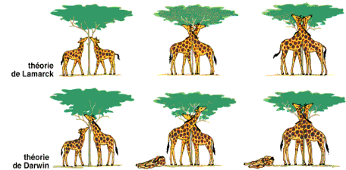
CỦNG CỐ
Nêu những khác biệt giữa học thuyết Đacuyn
với học thuyết Lamac?
Notes:
Trường THPT Phạm Phú Thứ
Tổ Sinh – Công nghệ.

Slide 35
Dặn dò
Về nhà học bài và chuẩn bị trước bài 26 “Học thuyết tiến hóa tổng hợp hiện đại”.
Trả lời câu hỏi:
Nhân tố tiến hóa là gì?
Quan niệm tiến hóa theo học thuyết tiến hóa tổng hợp hiện đại?

